Slide 1
Арнолд Шенберг

Slide 2
Предмет: Музичка уметност Година: втора СОУ Гимназија „ Ј. Б. Тито“ - Битола Предметен наставник: Емилија Ристевска Стефановска Тема: Арнолд Шенберг Време на реализација – 1 час

Slide 3
Арнолд Шенберг
бил австриски композитор, музички теоретичар, професор, сликар и писател со еврејско потекло. Работел во Виена во Музичкото училиште, потоа во Берлин на Штерновиот конзерваториум, се до 1933 година кога бил принуден да ја напушти Германија поради своето еврејско потекло.
Од 1924 година до емигрирањето во САД ја раководел мајстроската класа за композиција на Берлинската Уметничка Академија. Во новата татковина предавал во Њујорк, Бостон и во Лос Анџелес. Шенберг, првите знаења за музичката уметност ги добива како дете од својата мајка - учителка по клавир, и се обидел да компонира на осумгодишна возраст. Учел свирење на виолина и виолончело, а самостојно ги совладал теоретските дисциплини. Многу години подоцна, како зрела личност и познат композитор, станал еден од пионерите на модерната музика - авангардист. Првите творби му биле поврзани со доцниот романтизам, а идеали му биле Вангер и Брамс. Во 1910 година бил еден од највлијателните преставници на експресионизмот и основоположник на атоналната музика. Тој не го напуштил само тоаналитетот, туку и темите како основа за музичката творба, а користел целосна ритмичка слобода. Со своите ,,Пет клавирски композиции" опус 23 и ,,Серенада" за 8 инструменти - оп.24, Шенберг го зацврстил системот на додекафонија во музичкото творештво на XX век. Објавувал педагошки и теоретски музички трудови.

Slide 4
Меѓу неговите позначајни композиции спаѓаат и: ,,Ода за Наплеон", компонирана врз текст на англискиот поет Бајрон; ,,Преживеаните од Варшава", за трагичната судбина на Евреите за време на Варшавското востание, а инспирирано од нацистичките злосторства во текот на Втората светска војна. Значајна е и опрата на сопствено либрето ,,Мојсеј и Арон" што останала недовршена во неговото творештво.
Иако Шенберг е еден од најнапаѓаните композитори во XX век, затоа што го предизвикал музичкиот свет, сепак тој извршил огромно влијание врз музиката на XX век. Имал голем број следбеници како во Западна Европа, така и во Америка.

Slide 5
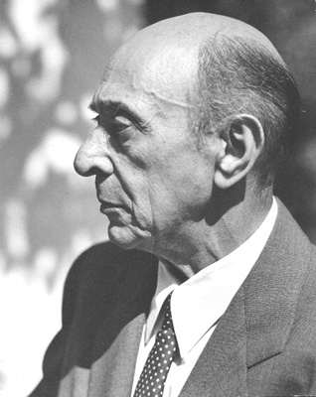
Музички линкови:
https://www.youtube.com/watch?v=VuP0SExoojQ
https://www.youtube.com/watch?v=VUEj5q43nec

